Slide 1



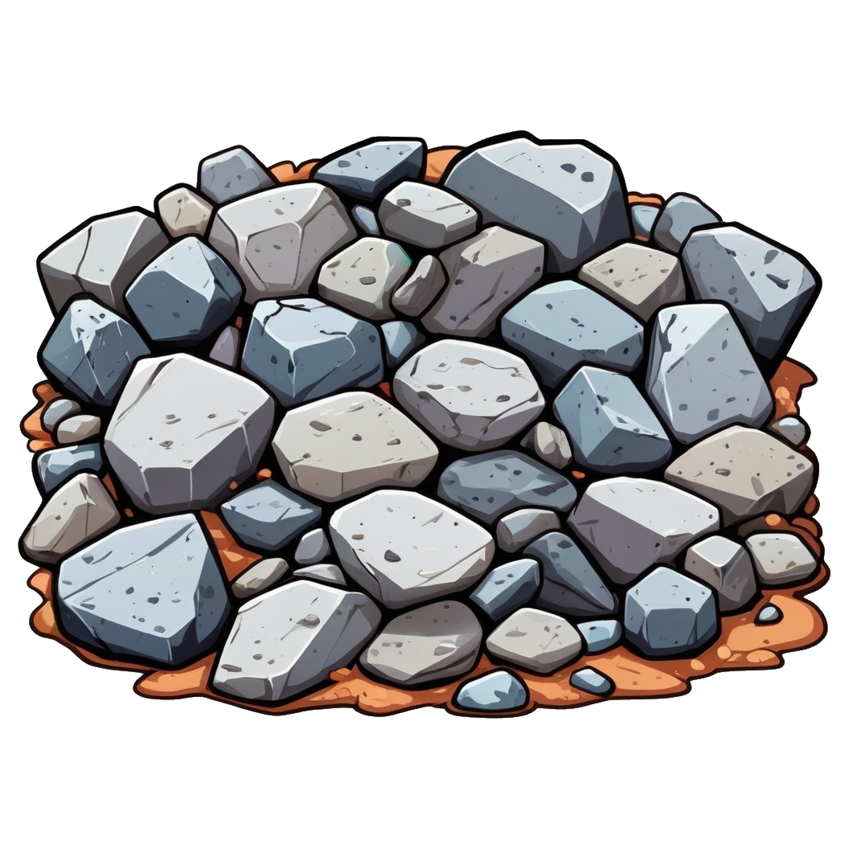



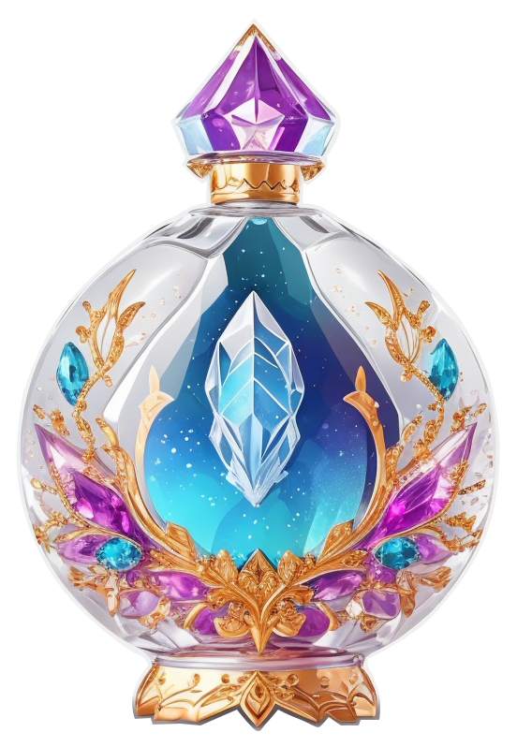
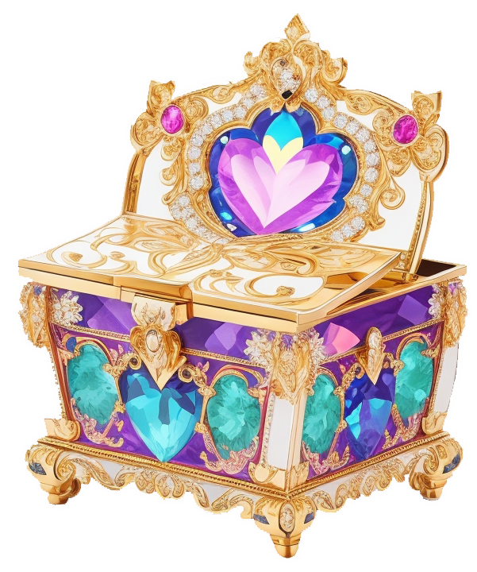

РА
РО
РУ
РА
РО
РЫ
РЭ
РУ
РЫ
РЭ

